Slide 1
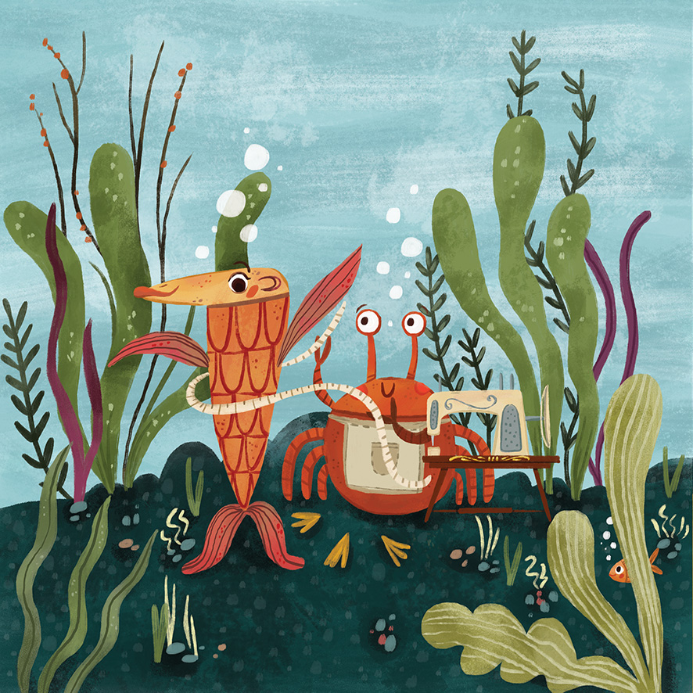
СРПСКИ ЈЕЗИК 4. РАЗРЕД
Десанка Максимовић
„ПРИЧА О РАКУ КРОЈАЧУ“
( утврђивање )

Slide 2
На претходном часу упознали смо једног веома занимљивог јунака. Живи у ријеци, на ријечном дну и зове се Рак Кројач. Чувен је по свом занату и по својој доброти, храбрости и сналажљивости. Сјећате ли се о чему смо још разговарали?
Да бисмо препричали ову дивну причу наше Десанке Максимовић, морамо се нечег и подсјетити.

Slide 3
Шта је одјељак (пасус)?
ПОЈМОВИ ИЗ КЊИЖЕВНОСТИ:
Одјељак (пасус) је дио текста који је састављен од неколико реченица. Сваки одјељак почиње новим редом (нови ред се помјера удесно за четири или пет слова). Сваком одјељку у тексту можемо дати одговарајући поднаслов.

Slide 4
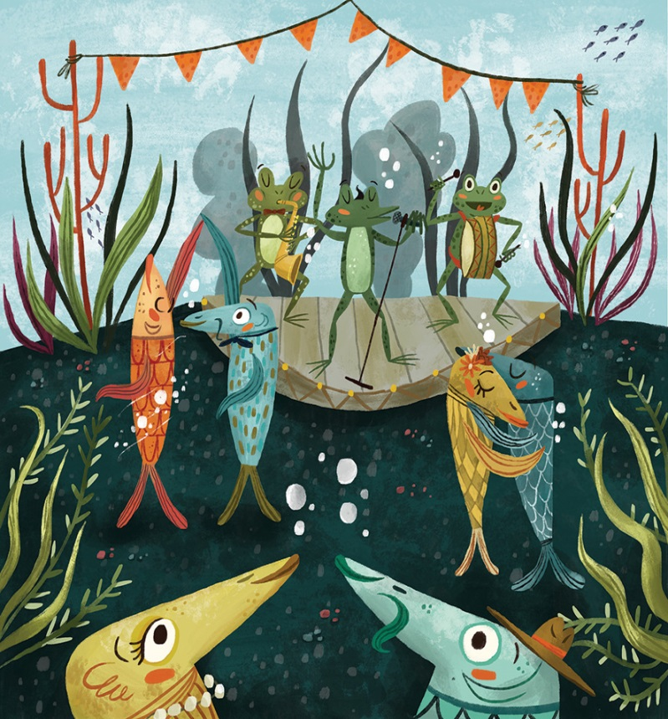
Ово је приједлог мог плана приче.
ПЛАН ПРИЧЕ:
Становници великог вира спремају се за забаву.
Рак прима поруџбине за свечана одијела.
Рачићи набављају материјал.
Рачићи тугују у мутној води.
Рак кројач се враћа.
Забава за памћење.

Slide 5
Сигурна сам да ви то можете и сами урадити!
Покушајте да направите свој план приче и запишите га у своју свеску.
Не заборавите да сваком дијелу дате одговарајући поднаслов.
Препричајте ову причу члану ваше породице. На тај начин вјежбате препричавање и подсјећате их на приче које су давно читали. И можда помало и заборавили.

Slide 6
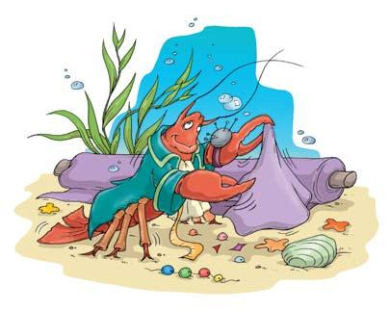
У ваше свеске могли бисте да препричате и на овакав начин!
Препричај ову причу у 6 реченица. Нека ти помогну сљедеће кључне ријечи:
припрема
наручивање
набавка
несрећа
повратак рака
забава

Slide 7
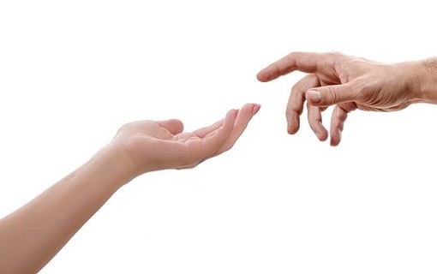
Желим о још нечему да разговарам са вама.
Вјероватно сте много пута чули да за неког кажемо да има
„златне руке“. Има ли јунак наше приче „златне руке“ ?
Шта то значи? Размислите мало о томе!
Да ли знате какве РУКЕ још могу бити?
Хајде да заједно урадимо сљедећи задатак!

Slide 8
Пронађи одговарајућа значења за изразе и упиши их:
имати успјеха бити веома строг зависити од некога
бити некоме главни помагач напустити некога као непоправљивог
бити врло вјешт брзо журећи
Имати пуне руке посла -
Бити десна рука некоме -
Радити на брзу руку -
Бити срећне руке -
Имати златне руке -
Владати гвозденом руком -
Дићи руке од некога -
Бити везаних руку -
бити врло заузет
бити врло заузет
бити некоме главни помагач
брзо журећи
имати успјеха
бити врло вјешт
бити веома строг
напустити некога као непоправљивог
зависити од некога

Slide 9
ЗАДАЦИ ЗА САМОСТАЛАН РАД:
Покушајте да направите свој план приче и запишите га у своју свеску.
Не заборавите да сваком дијелу дате одговарајући поднаслов.
Препричај ову причу у 6 реченица. Нека ти помогну сљедеће кључне ријечи: припрема, наручивање, набавка, несрећа, повратак рака и забава.
И не заборавите!
ЗДРАВЉЕ ЈЕ НАЈВЕЋЕ БОГАТСТВО!

